Slide 1

웹사이트 제작 기획서
술술
한국의 전통 술 소개 사이트
201401434
태국어통번역학과
배대철

Slide 2

1.1 웹사이트 소개: 술술
1.
2.
3.
1.
2.
3.
‘술술’은 한국 술의 종류와 특징을 소개하는 사이트
과실주,막걸리,소주,
약주/청주 등 다양한
우리 술 종류 소개
종류별 우리 술의 기본
정보, 풍부한 맛과 향,
인기 상품 안내

Slide 3
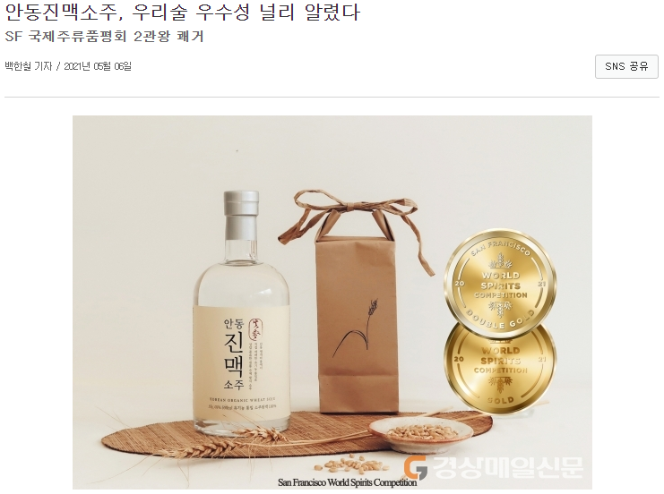
1.2 술술 웹사이트 제작 목적
세련된 우리 술을 소개
우리 술의 섬세한 향과 맛을 소개
기사 1
미국 샌프란시스코 국제주류품평회에서
진맥 소주 53도: ‘더블골드 메달’ 수상
진맥소주 40도: ‘골드 메달’을 수상
세계적으로 우리 술의 우수성을 인정 받음
우수한 우리 술을 널리 알리고자
우리 술 정보 사이트 제작 기획

Slide 4
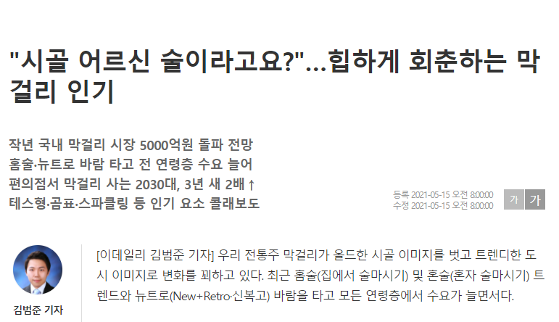
1.2 술술 웹사이트 제작 목적
세련된 우리 술을 소개
우리 술의 섬세한 향과 맛을 소개
기사 2
2030 밀레니엄 세대 사이에서
유행하는 우리 전통 술 막걸리
낡은 이미지에서 벗어나 젊은 세대의 트렌드로 자리 잡는 우리 술
모든 세대가 막걸리 뿐만 아니라
다양한 우리 술을 알고 찾게끔
우리 술 정보 사이트 제작

Slide 5
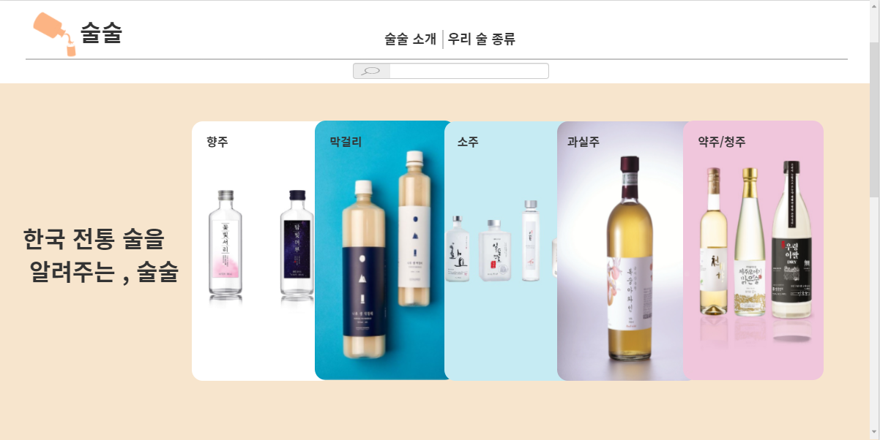
2.1 ‘술술’ 웹사이트 구성: 메인 페이지 UI
검색 창 위 상단은 고정 바. ‘사이트 소개’ 메뉴와 ‘우리 술 종류’ 메뉴 배치
상단 고정 바 왼쪽에서 술술 그림 or ‘술술’ 키워드 누를 시 메인 페이지로 이동
메뉴 아래 검색창에 검색어 입력 및 탐색 가능

Slide 6
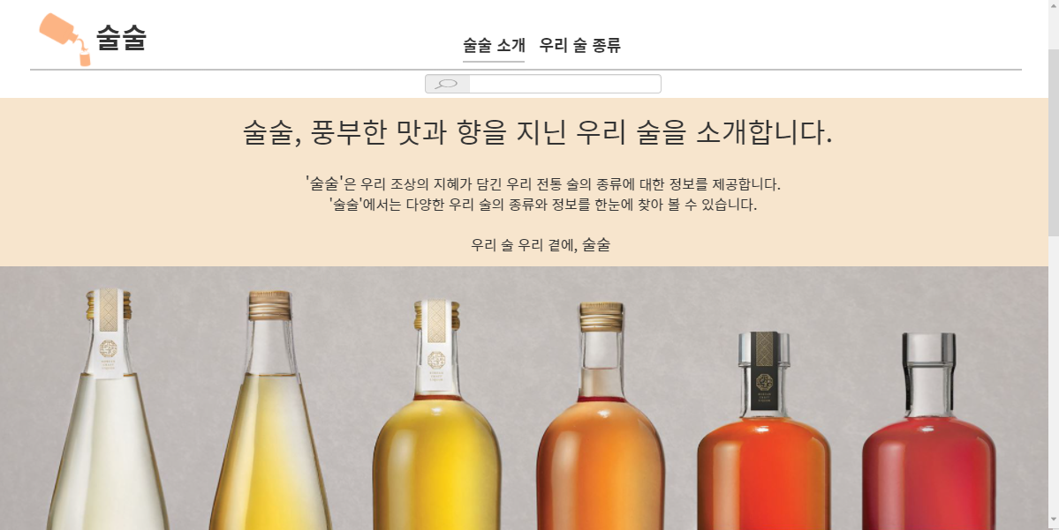
2.2 ‘술술’ 웹사이트 구성: ‘사이트 소개’ 페이지
사이트를 소개하는 페이지. 상단 고정 바에서 ‘술술 소개’ 메뉴를 눌러서 접근 가능

Slide 7

2.2 ‘술술’ 웹사이트 구성: ‘우리 술 종류’ 메뉴 UI
정보를 볼 수 있는 술 종류 리스트. 상단 고정 바-‘우리 술 종류’ 메뉴를 누르면 접근 가능
원하는 술을 누르면 해당 우리 술을 설명하는 페이지로 이동

Slide 8
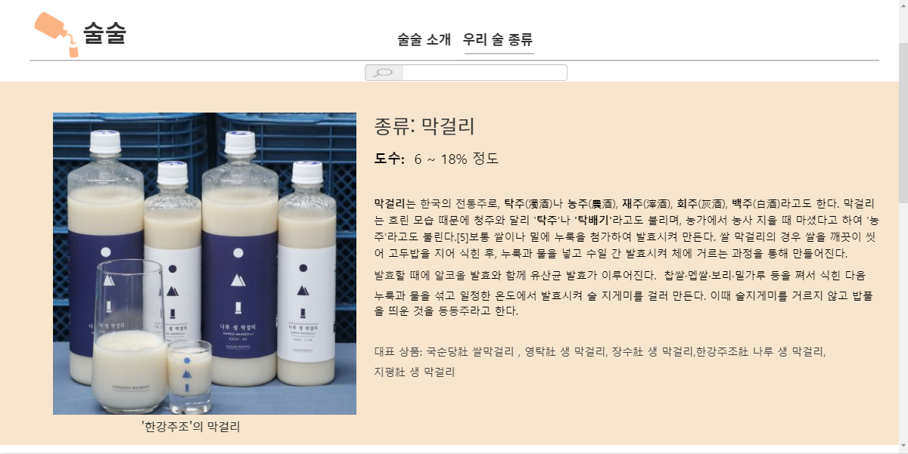
2.2 ‘술술’ 웹사이트 구성: 술 설명 페이지 예시
‘막걸리’ 설명 페이지. 상단 메뉴-‘우리 술 종류’- ‘막걸리’를 눌러서 접근 가능
도수와 특징,어울리는 음식, 대표 상품 등을 명시할 예정

Slide 9
우리 술 정보 사이트, ‘술술’
이상, 우리 술 소개 사이트 술술 소개를 마칩니다.
감사합니다.

